Slide 1




Экологический проект «Bionomics»
Экоклуб
«Bionomics»
Экологический проект «Bionomics
Экологический проект «Bionomics»
Экологический проект «Bionomics»
»

Slide 2

Патриотизм (Любовь к Родине) - это не только сохранение исторической памяти своей страны, но и забота об окружающей среде для будущих поколений.

Slide 3
Грандополучатель:Знобищева Н.О.
Организаторы:
Минибаева Лира
Матвеева Анна
Хабибуллин Алмаз
Псянчина Алина
Казарочкина Анастасия
Назирова Севара
Дрягин Кирилл
Сидорова Вероника
Жигалова Евгения
Основная цель проекта: донести до школьников и студентов об экологических проблемах, о способах их решения, создание мотивации влияния на данную проблему. Рассказать о том, как уже сегодня студенты, школьники и их родители могут вносить свой вклад в сохранение природы.

Slide 4

Пост : https://vk.com/str_volonter?w=wall-93968810_6958

Slide 5
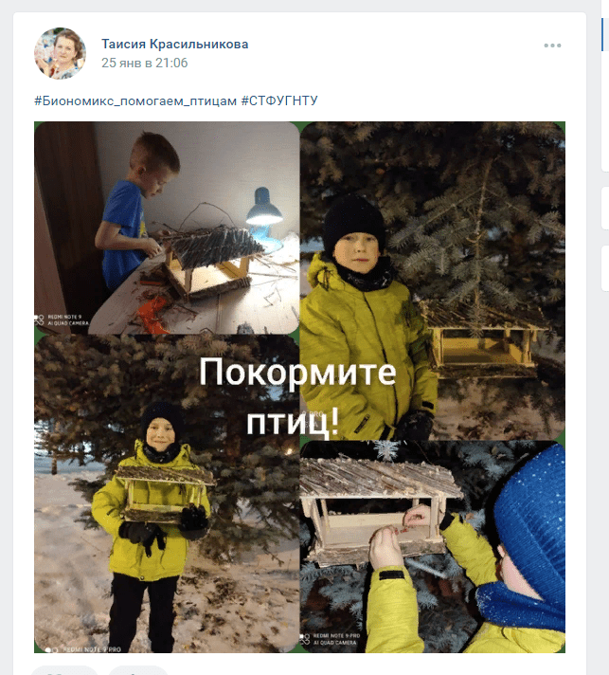

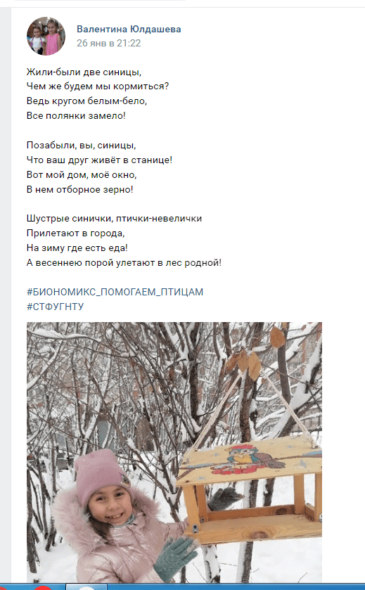
Конкурс «Помогаем птицам»
Конкурс «Помогаем птицам»
Конкурс «Помогаем птицам»
ЯНВАРЬ

Slide 6
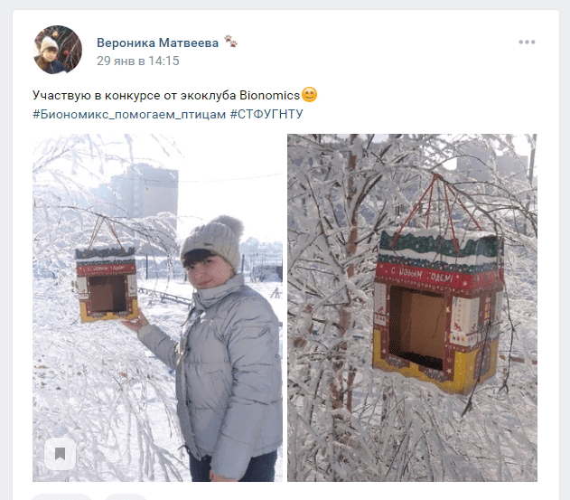
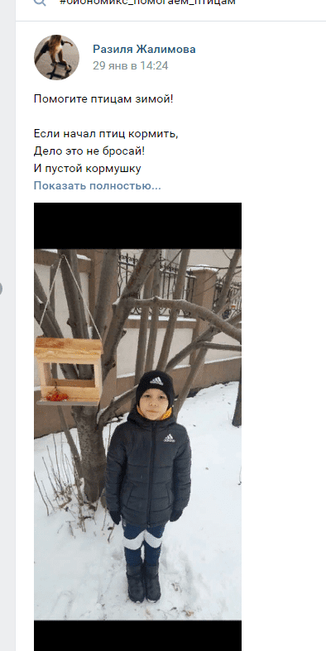
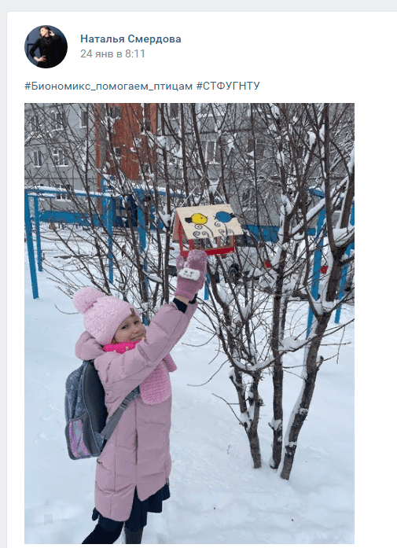

Slide 7

Итоги конкурса
Итоги конкурса
Итоги конкурса
Участники : 5 чел
Победители: 5 чел
ССЫЛКА НА ПОСТ
https://vk.com/bionomicss?w=wall-197388103_1057

Slide 8
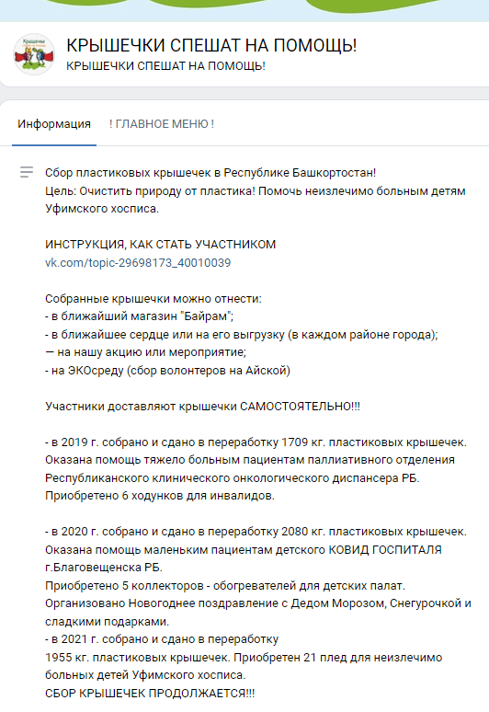
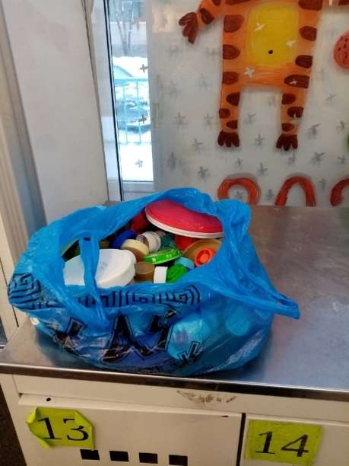
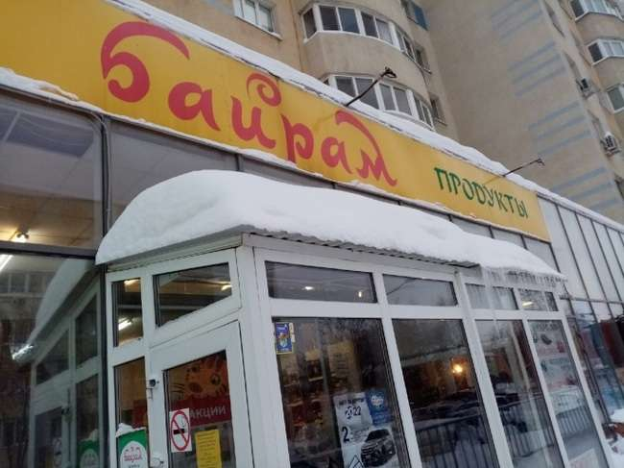
Сбор крышек для проекта «Крышечки спешат на помощь»
Сбор крышек для проекта «Крышечки спешат на помощь»
Собранные крышечки были сданы
в магазин «Байрам» г.Уфа.
Проект «Крышечки спешат на помощь»
(https://vk.com/kryshechki_rb) реализуется по республике Башкортостан движением
«Чистая Уфа» ,средства от которого идут на помощь неизлечимо больным детям Уфимского хосписа.

Slide 9
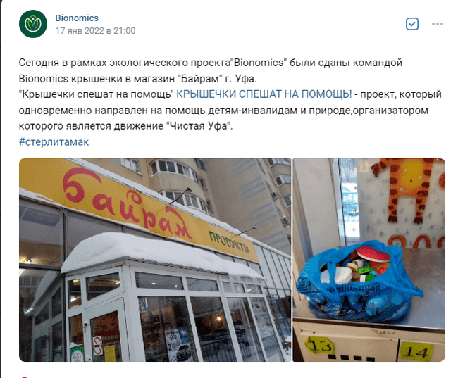
Ссылка на пост:
https://vk.com/bionomicss?w=wall-197388103_1050

Slide 10
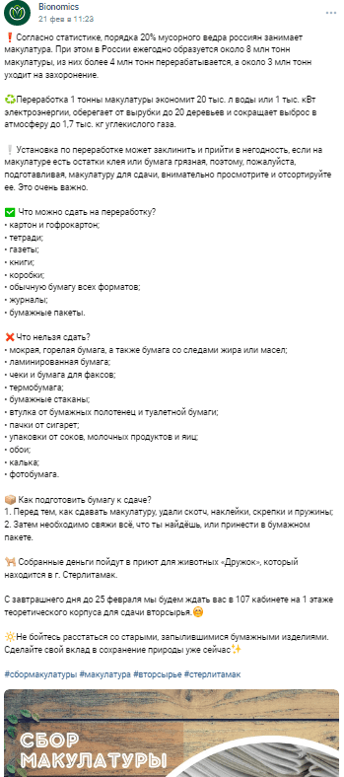

Конкурс «Сбор макулатуры» среди студентов в ИХТИ УГНТУ
Конкурс «Сбор макулатуры» среди студентов в ИХТИ УГНТУ
Конкурс «Сбор макулатуры» среди студентов в ИХТИ УГНТУ
ФЕВРАЛЬ

Slide 11
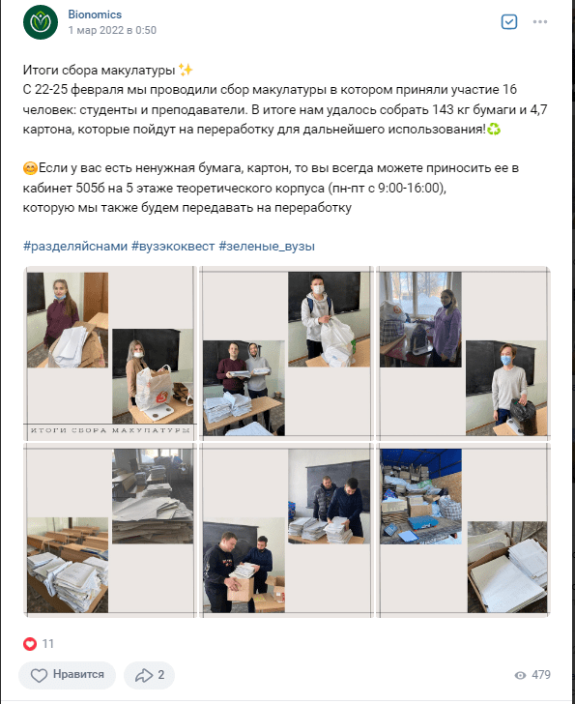
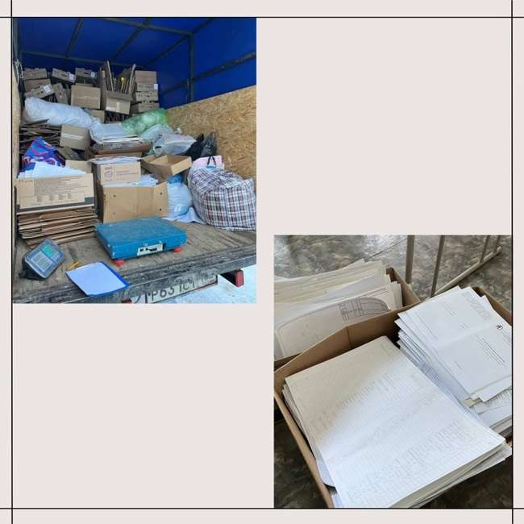
Итоги конкурса
Итоги конкурса
Итоги конкурса
Собрано 143 кг бумаги и 4,7 кг картона.
Средства отправлены в приют «Дружок».
Участники: 10 чел.студенты
Победители: 3 чел.
ССЫЛКА НА ПОСТ
https://vk.com/bionomicss?w=wall-197388103_1078

Slide 12
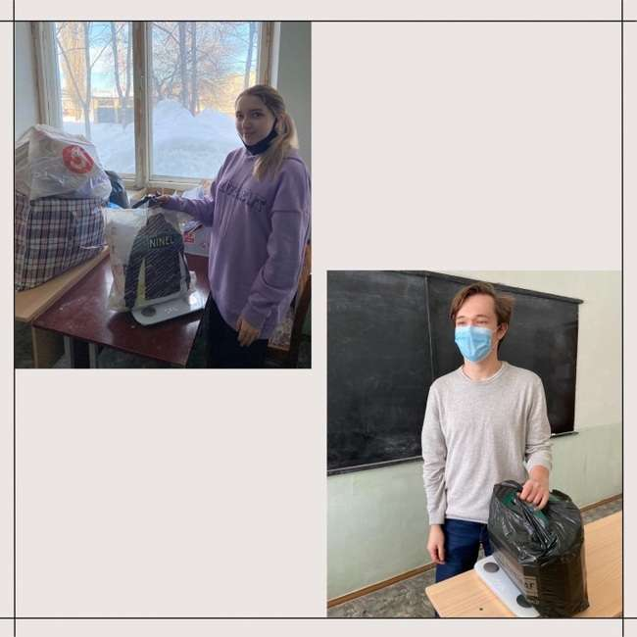
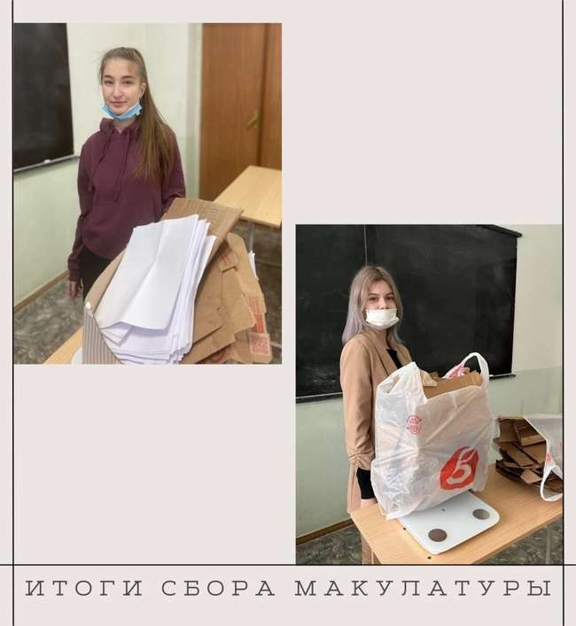
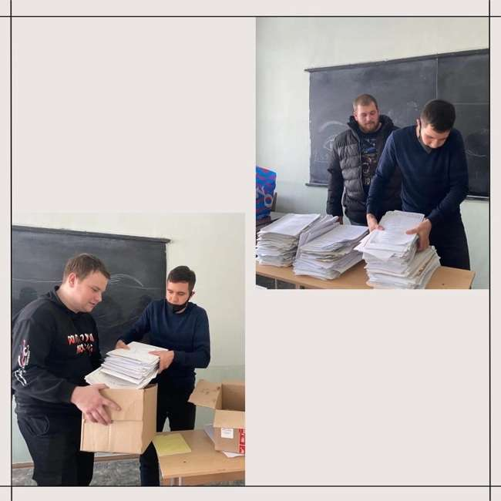
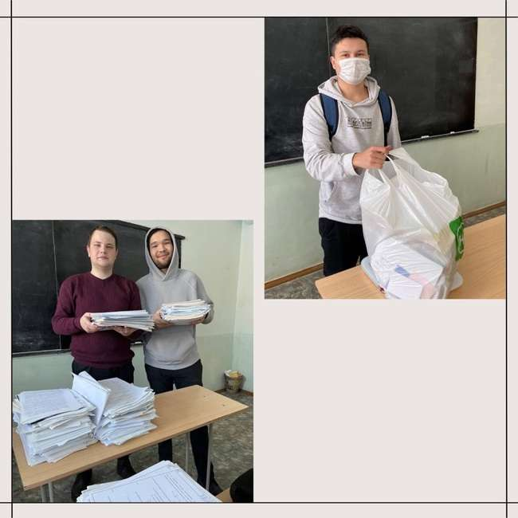
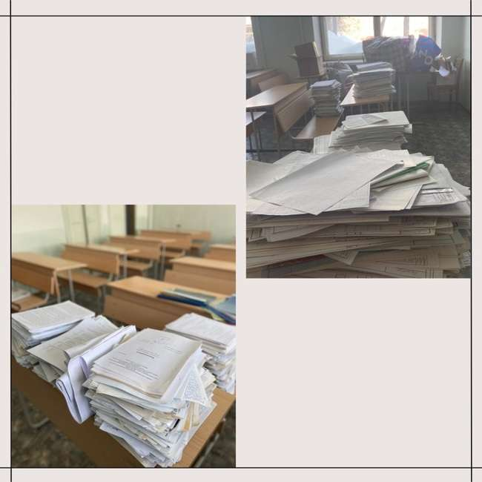

Slide 13
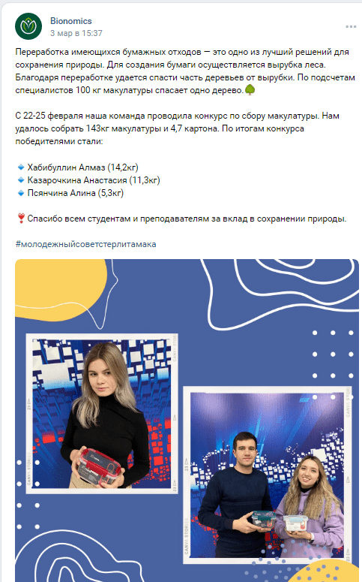
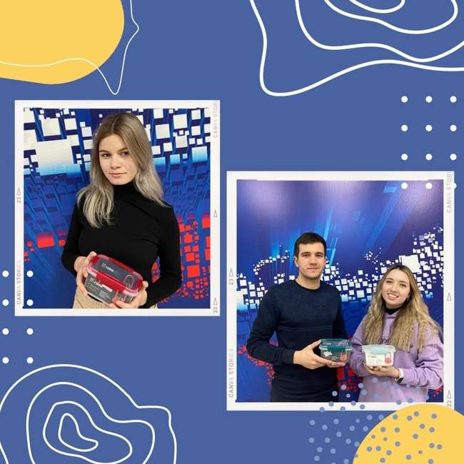
Ссылка на пост
https://vk.com/bionomicss?w=wall-197388103_1083

Slide 14


Конкурс поделок из вторсырья
Конкурс поделок из вторсырья
Конкурс поделок из вторсырья
Ссылка на пост
https://vk.com/bionomicss?w=wall-197388103_1086
МАРТ

Slide 15
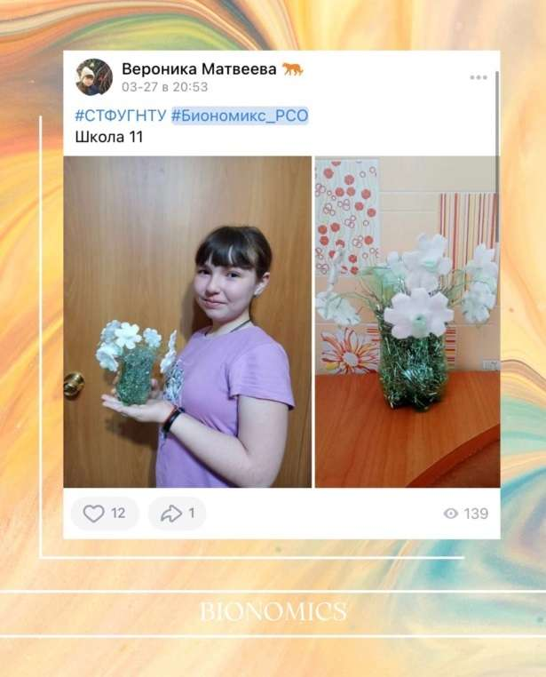
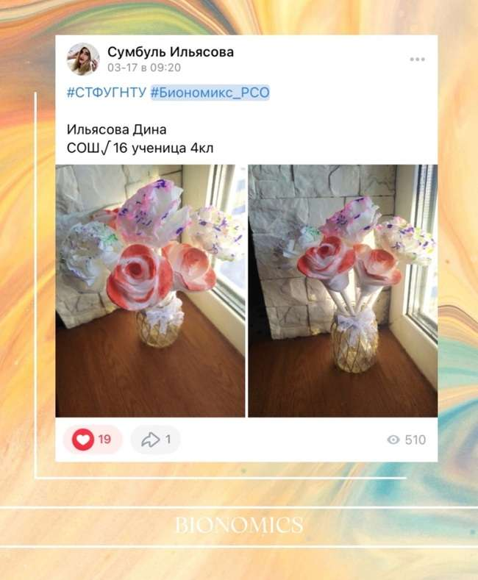
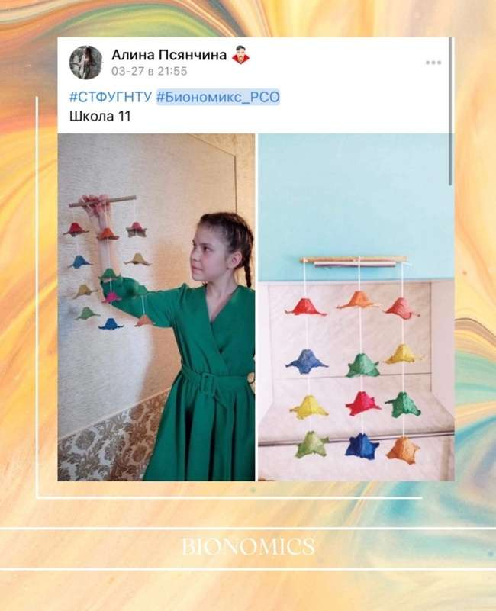
Итоги конкурса
Итоги конкурса
Итоги конкурса

Slide 16
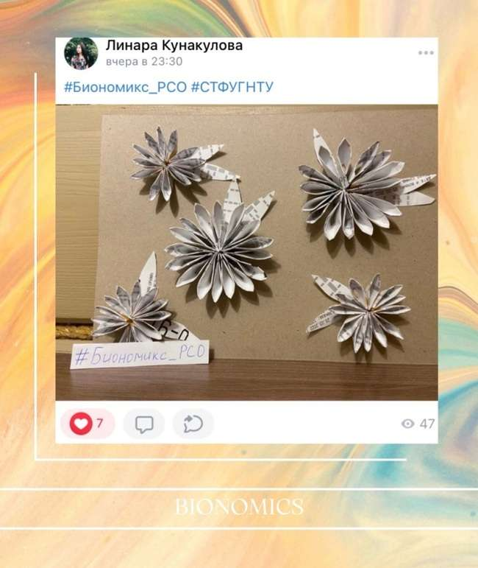
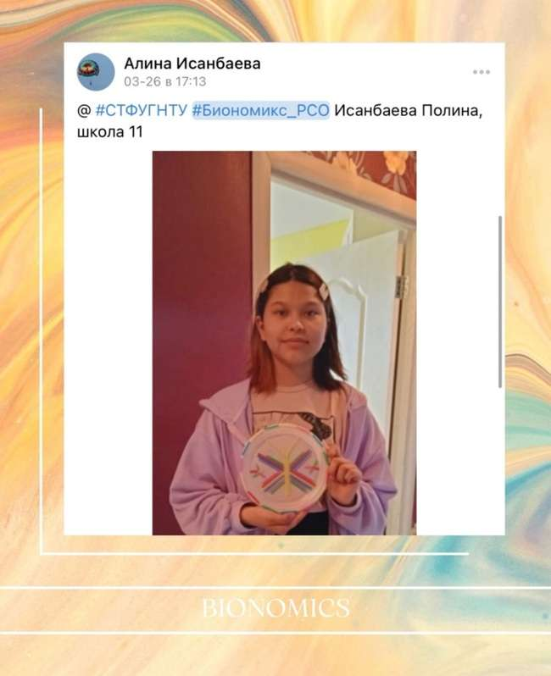
Итоги конкурса
Итоги конкурса
Итоги конкурса

Slide 17
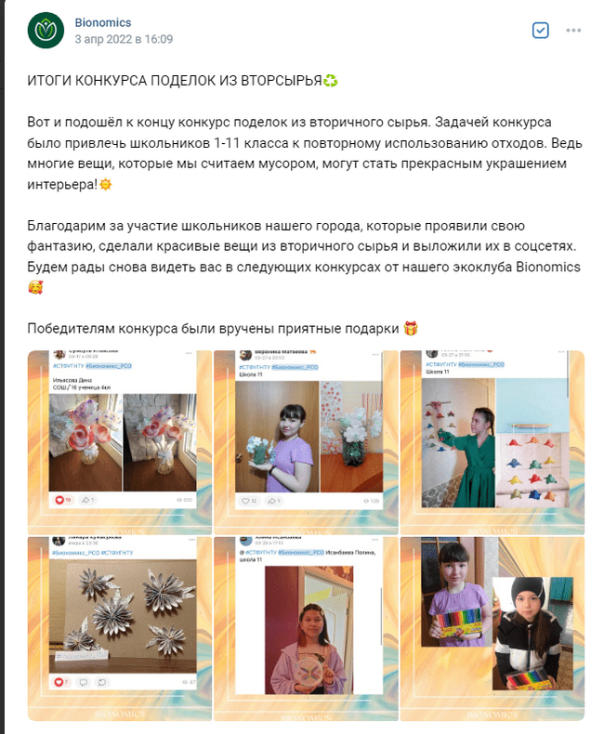
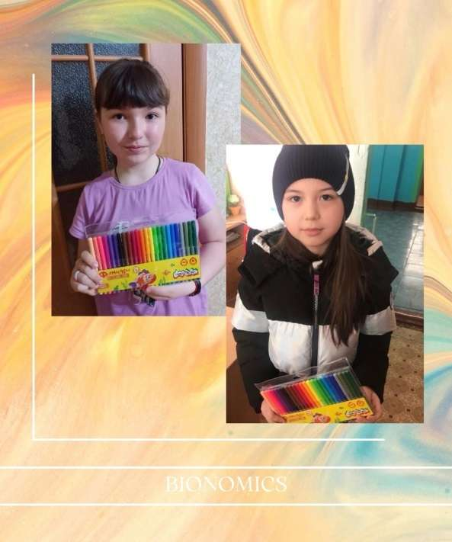
Итоги конкурса
Итоги конкурса
Итоги конкурса
Участники: 5 чел
Победители: 5 чел

Slide 18
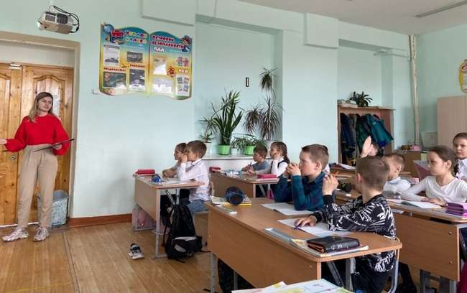
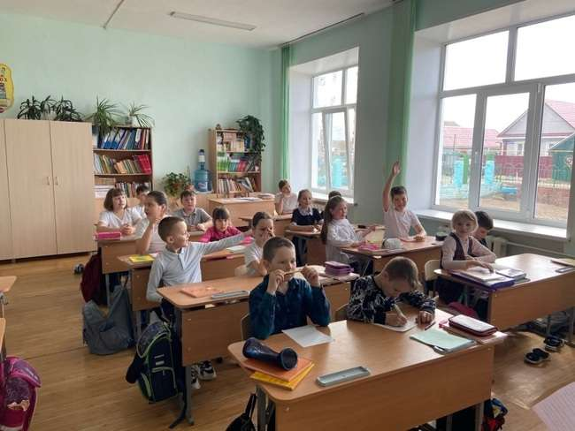
Экологический урок «Лесомания»
Экологический урок «Лесомания»
12 апреля Казарочкина Анастасия провела экоурок в 16 школе для 4 класса на тему «Лесомания». Цель занятия: сформировать у ребят бережное отношение к лесам и обучить их навыкам ответственного выбора и использования продукции из древесины. Благодаря этому экоуроку школьники получили новые знания о лесах и проблеме их исчезновения, а также получили базовые знания о том, что такое ответственное потребление.
АПРЕЛЬ

Slide 19
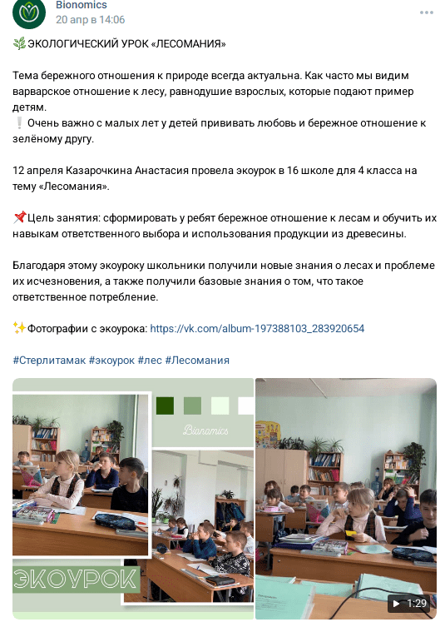
Экологический урок «Лесомания»
Экологический урок «Лесомания»
В рамках экологического урока произошло
награждение школьников,
которые набрали
больше всего баллов в тесте.
Участники: 22 чел. школьников
CСЫЛКА НА ПОСТ
https://vk.com/bionomicss?w=wall-197388103_1096

Slide 20

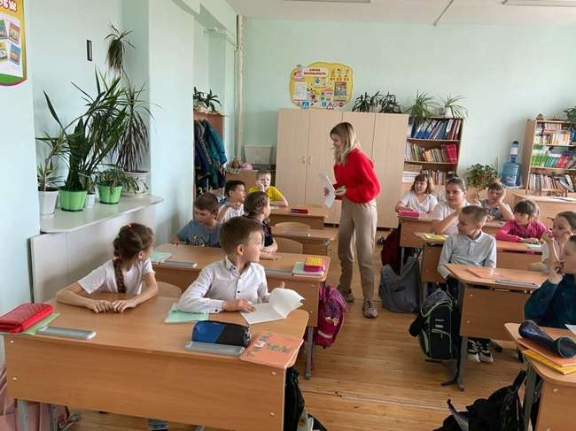
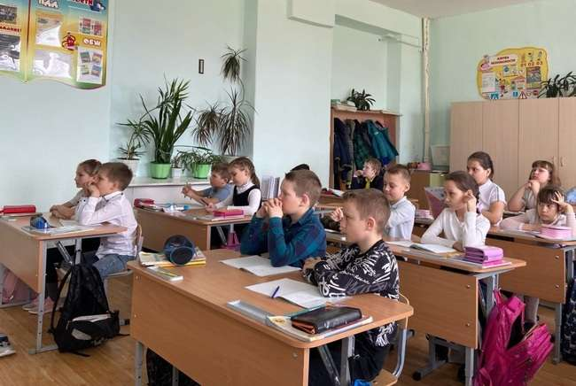

Slide 21
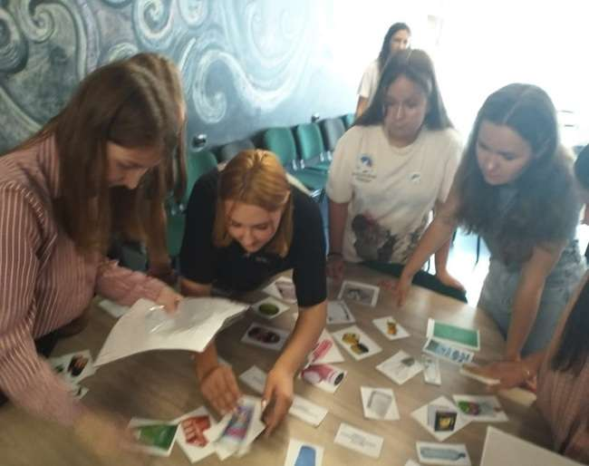
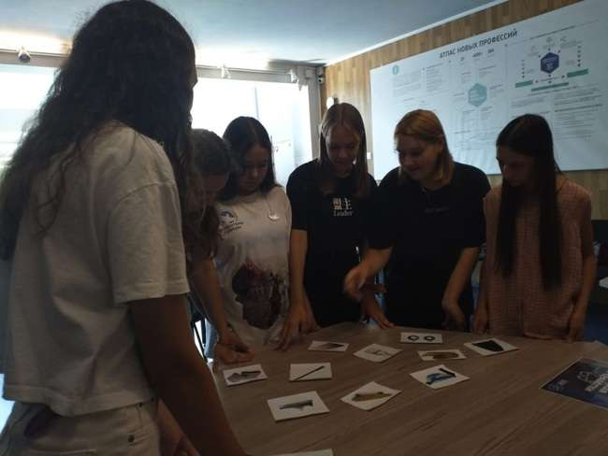
Эстафета «ЭкоГТО»
Эстафета «ЭкоГТО»
13 августа при поддержке отдела по молодежной политике и волонтерского корпуса г.Стерлитамак на базе коворкинга СФ БашГУ прошла Интеллектуальная экологическая игра "ЭкоЭстафета "ЭкоГТО". Активисты узнали как важно заботиться об экологии и развеяли несколько экологических мифов: миф об экологичности бумажных пакетов, о том что любой пластик подлежит переработке и др.
В игровой форме ЭкоЭстафеты ребята научились правильно сортировать мусор, узнали как его перерабатывают и даже построили свой эко-город.
АВГУСТ

Slide 22
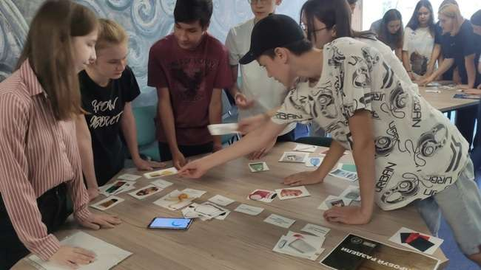
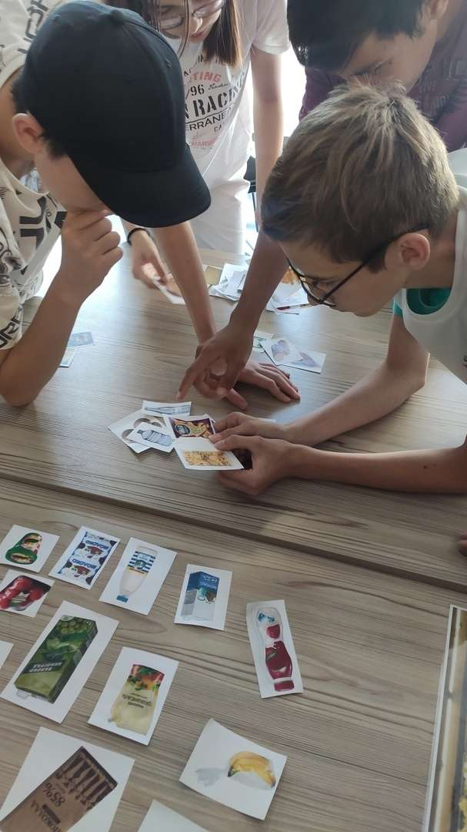
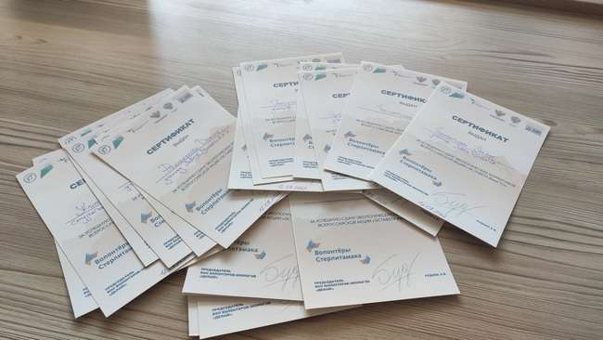
Приняло участие 15 чел.
Ссылка на пост:
https://vk.com/str_volonter?w=wall-93968810_8246%2Fall

Slide 23
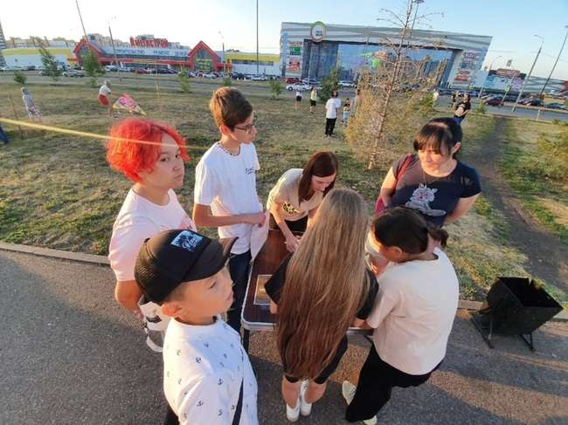
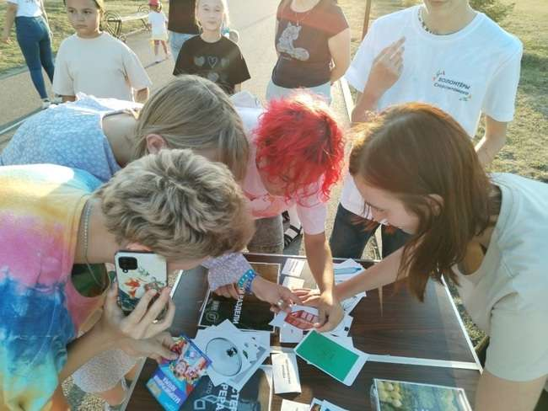
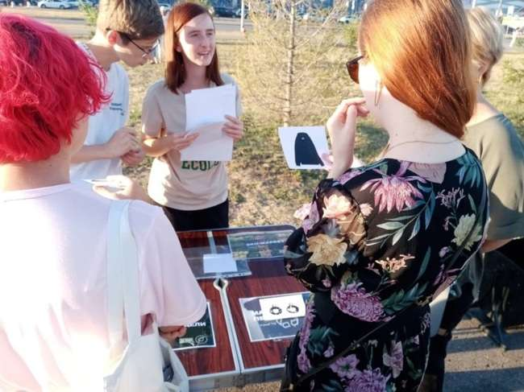
Эстафета«ЭкоГТО» от 24.08.2022
Эстафета«ЭкоГТО» от 24.08.2022
24 августа на праздники двора возле ТЦ «Ситимолл» каждый желающий мог проверить свои знания в сфере переработки отходов или узнать что-то новое.
Приняло участие 20 чел.

Slide 24
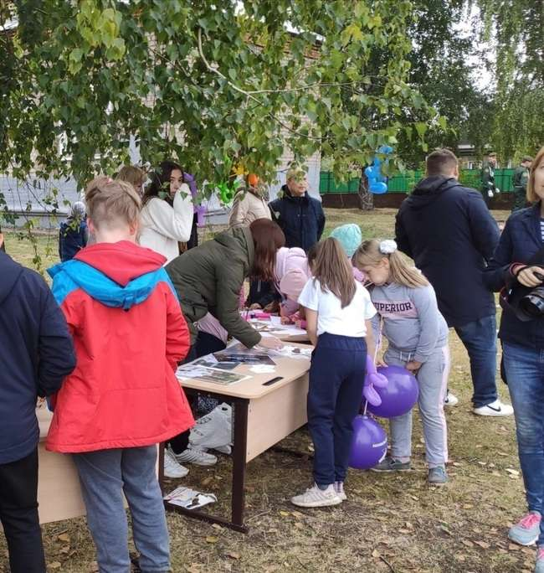
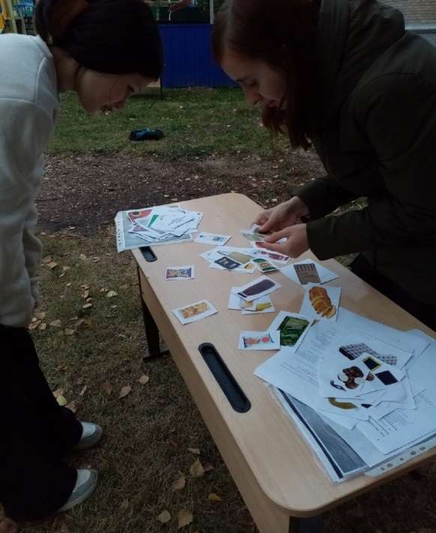
ЭкоГТО от 12.09.2022
ЭкоГТО от 12.09.2022
12 сентября прошел праздник двора возле школы №16,где каждый желающий мог Сделать экозадания, проверить себя или узнать что-то для себя в сфере переработки отходов.
Приняло участие 12 чел.
СЕНТЯБРЬ

Slide 25

Конкурс «Экодело»
Конкурс «Экодело»
Конкурс «Экодело»
ССЫЛКА НА ПОСТ
https://vk.com/bionomicss?w=wall-197388103_1126

Slide 26
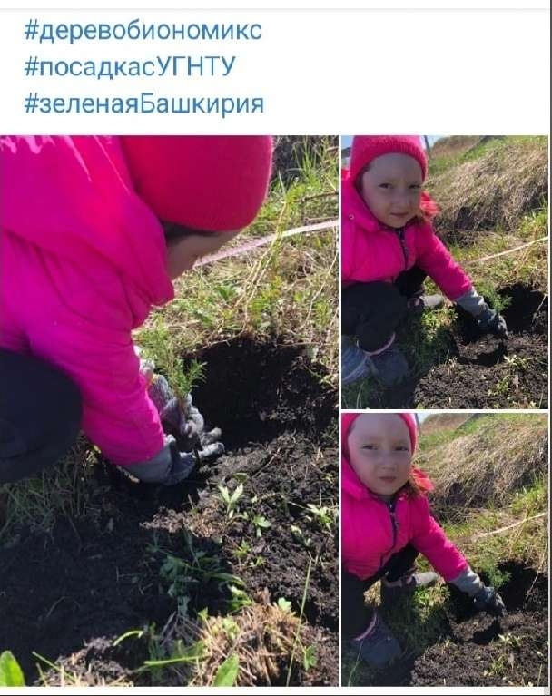
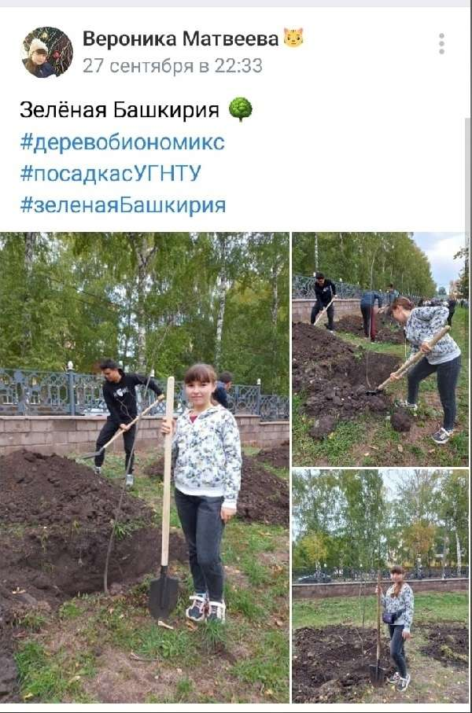
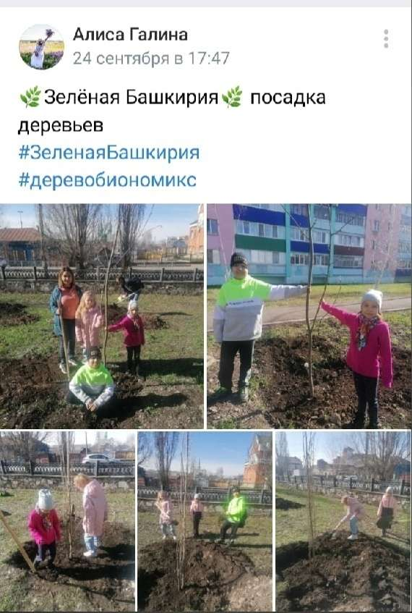
Конкурс «Экодело»
Конкурс «Экодело»
Конкурс «Экодело»

Slide 27
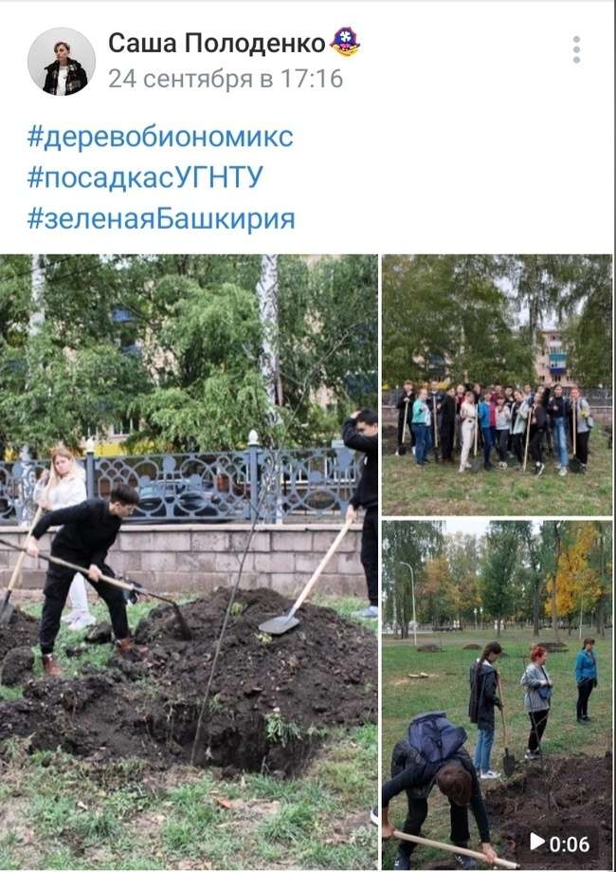
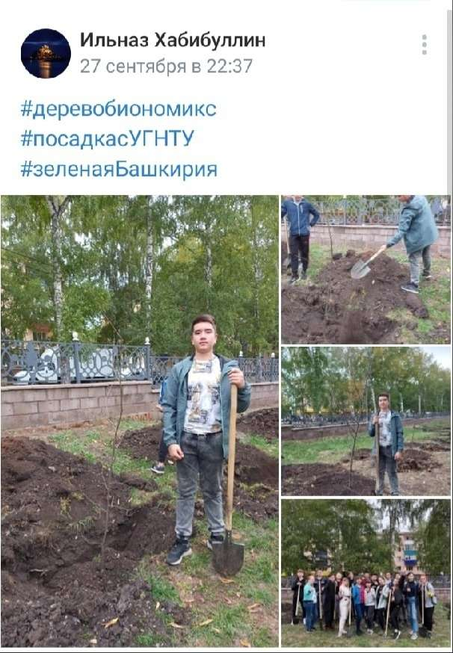
Конкурс «Экодело»
Конкурс «Экодело»
Конкурс «Экодело»

Slide 28

Итоги конкурса
Итоги конкурса
Итоги конкурса
ССЫЛКА НА ПОСТ
https://vk.com/bionomicss?w=wall-197388103_1132
Приняло участие :5 чел.

Slide 29
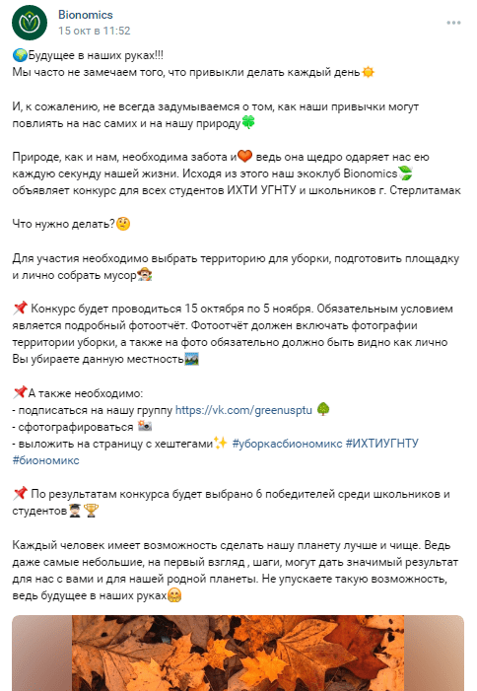

Конкурс «Герои чистоты»
Конкурс «Герои чистоты»
Конкурс «Герои чистоты»
ОКТЯБРЬ
ССЫЛКА НА ПОСТ
https://vk.com/bionomicss?w=wall-197388103_1138

Slide 30
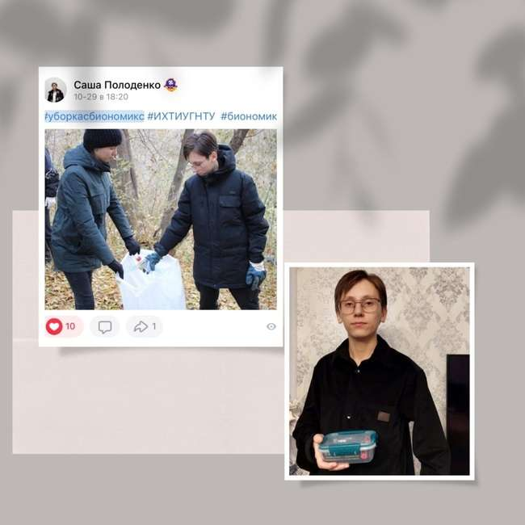
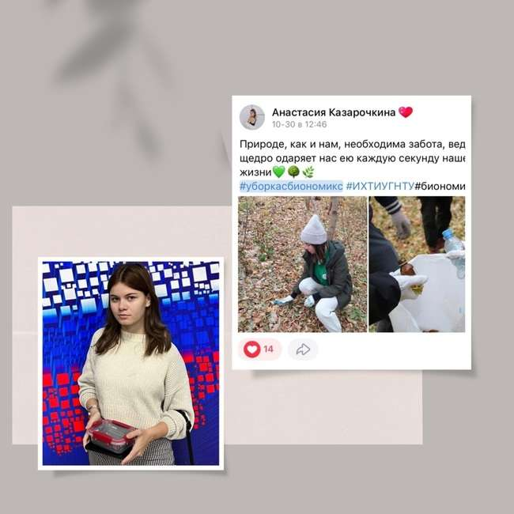
Итоги конкурса
Итоги конкурса
Итоги конкурса
ССЫЛКА НА ПОСТ https://vk.com/bionomicss?w=wall-197388103_1158

Slide 31
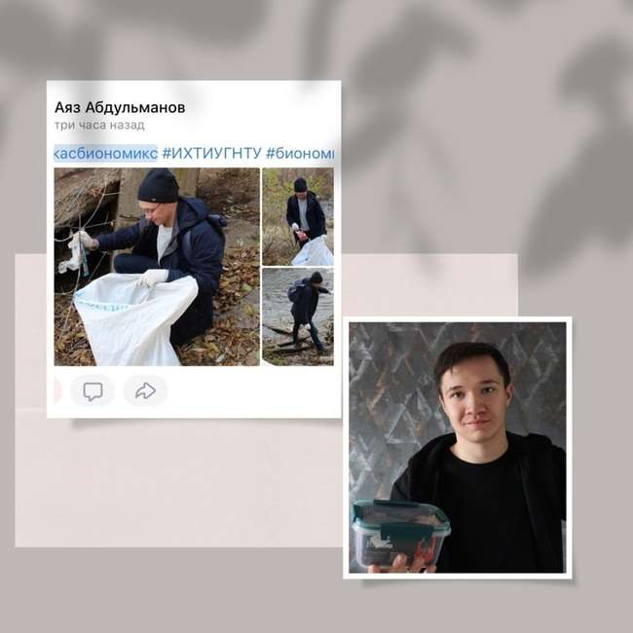

Итоги конкурса
Итоги конкурса
Итоги конкурса
ССЫЛКА НА ПОСТ https://vk.com/bionomicss?w=wall-197388103_1158

Slide 32



Посадка деревьев от 15.10.22
Посадка деревьев от 15.10.22
Сотрудники гимназии №6 посадили 10 шт саженцев кедра.
Саженцы предоставлены фондом АНО «Родной лес».

Slide 33



Посадка деревьев от 18.10.22
Посадка деревьев от 18.10.22
18 октября прошла посадка кедра на базе школы 16 .Школьники высадили 25 шт кедров.
Саженцы предоставлены фондом АНО «Родной лес»

Slide 34


Экоурок от 28.10.22
Экоурок от 28.10.22
На фестивале двора провели для всех желающих эколекцию, где рассказали о выбросе большого количества парниковых газов на планету, о том, что деревья помогают нам жить и бороться с парниковвми газами, поэтому важно беречь леса, соблюдать экопривычки, сдавать макулатуру на переработку. Рассказали, от чего в лесу происходит возгорание , в случае лесного пожара ,куда нужно звонить(номер 112). Также провели игру о раздельном сборе отходов и мастеркласс по созданию экоручки.
ССЫЛКА НА ПОСТ
https://vk.com/public216205926?w=wall-216205926_19

Slide 35


НОЯБРЬ
ССЫЛКА НА ПОСТ
https://vk.com/bionomicss?w=wall-197388103_1152
https://vk.com/bionomicss?w=wall-197388103_1145

Slide 36




Экоквиз для студентов
ИХТИ УГНТУ
Экоквиз для студентов
ИХТИ УГНТУ
Экоквиз для студентов
ИХТИ УГНТУ

Slide 37



Экоурок «Миллион Родине»
Экоурок «Миллион Родине»
27 ноября для активистов молодёжного движения"Молодая гвардия" прошёл всероссийский экологический урок "Миллион Родине" в Молодежном Креатив-Центре|Библиотека №4 , где подробно узнали о переработке макулатуры, лесозаготовке, о том, что важно сдавать макулатуру, так как 1 тонна спасает 10 деревьев от вырубки, и как можно сократить потребление бумаги. Также прошла деловая экологическая игра завод 2.0 и сбор крышек для проекта КРЫШЕЧКИ СПЕШАТ НА ПОМОЩЬ! .

Slide 38


Экоквиз «Заповедники и национальные парки»
ССЫЛКА НА ПОСТ
https://vk.com/public216205926?w=wall-216205926_55
22 января 2023 г. прошёл экоквиз "Заповедники и национальные парки",приуроченный ко дню заповедников и национальных парков( 11 января).
После окончания все участники получили минипризы.
Также прошло награждение победителей конкурса "Экоелка".

Slide 39


Сбор крышечек для проекта»Крышечки спешат на помощь»
С 12.01 по 5.02.2023 г. прошёл сбор крышек для проекта КРЫШЕЧКИ СПЕШАТ НА ПОМОЩЬ!. Проект направлен для помощи детям из Уфимского хосписа. В ходе сбора приняли участие неравнодушные жители г. Стерлитамак , активисты, садик № 81 г.Стерлитамак, школа села Петровское. Также заодно передали крышечки из МАУ ДО ЦВР «Надежда» детско-подросткового клуба «Эврика». Всего было собрано 11 кг крышечек, которые были сданы в магазин Байрам по Айской, 69 в г. Уфа.
ССЫЛКА НА ПОСТ
https://vk.com/public216205926?w=wall-216205926_63

Slide 40


Деловая экологическая игра «Завод»
11.02.2023 г. совместно с Лигой Молодёжной Политики г.Стерлитамак провели деловую экологическую игру "Завод 1.0" в ВПО "Отечество" при поддержке отдела по молодежной политике г.Стерлитамак.
Участникам представилась возможность стать директорами этих предприятий, заинтересованных в расширении своего производства, используя различные природные ресурсы,что ухудшает состояние островной экосистемы.
ССЫЛКА НА ПОСТ
https://vk.com/public216205926?w=wall-216205926_67

Slide 41


Экологический урок
27 февраля 2023 г. студенты Псянчина Алина и Юриков Роман провели экологический урок в 17 школе для 11 класса «Жить экологично в мегаполисе» от https://ecowiki.ru Ребята узнали, какие экопривычки можно внести в свою жизнь. Например, писать вишлист или лист желаний, чтобы друзья знали, что можно подарить на праздники и не дарить не нужных вещей, которые в будущем могут стать мусором. Также в конце урока ребята провели онлайн конкурс для школьников. Трое счастливчиков получили классные призы
ССЫЛКА НА ПОСТ
https://vk.com/bionomicss?w=wall-197388103_1211

Slide 42


Деловая экологическая игра «Завод»
9.04.2023 г. В Стерлитамакском филиале Уфимского университета науки и технологий на естественнонаучном факультете прошла деловая экологическая игра «Завод». Организовали экоигру студентка СФ УУНиТ Жигалова Евгения совместно с другими эковолонтёрами. Участникам предоставилась возможность стать настоящими директорами собственных предприятий. Им пришлось решить экономические и экологические вопросы для производства своих товаров. А так же справляться с непредвиденными событиями. Все участники получили опыт командного взаимодействия, распределения бюджета и решения неожиданных ситуаций.
ССЫЛКА НА ПОСТ https://vk.com/public216205926?w=wall-216205926_130

Slide 43


Экологический урок
10 апреля наши экопросветители: Сынбулатова Алсу и Сидорова Вероника провели экоурок
«Мир без мусора» в школе № 16 Ребята получили много новой информации, касающейся экологической ситуации во всем мире, о способах ее улучшения и о методах достижения безотходной иерархии в будущем. Заключительным этапом экоурока стал онлайн конкурс. Где были разыграны классные призы для школьников.
ССЫЛКА НА ПОСТ
https://vk.com/bionomicss?w=wall-197388103_1245

Slide 44

Эковечеринка
29 марта прошла веселая эковечеринка. Она началась с интересной лекции про макулатуру . Ребята узнали интересные моменты о макулатуре, например, почему нельзя выкидывать бумажные стаканы, фотографии, глянцевые журналы к бумажным отходам, а так же про многие другие экопривычки. После занимательной лекции провели небольшой блиц-опрос, где каждому участнику были вручены подарки от экоклуба Bionomics Заключительным этапом нашей эковечеринки стал кофе-брейк с вкусняшками и душевной беседой.

Slide 45

Субботник на «День Земли»
https://vk.com/ecodelai02?w=wall-216205926_150

Slide 46

Экоплощадка «Секреты переработки»
https://vk.com/ecodelai02?w=wall-216205926_200

Slide 47

Экоквиз «Заповедный Профи»
https://vk.com/ecodelai02?w=wall-216205926_324

Slide 48

Акция «Крышечки спешат на помощь»
За три акции удалось собрать 57 кг крышек в 2023 г.
https://vk.com/ecodelai02?w=wall-216205926_336

